Slide 1
ВСГУТУ · Факультет компьютерных наук и технологий
Кафедра прикладной информатики, статистики и анализа данных
ВЫПУСКНАЯ КВАЛИФИКАЦИОННАЯ РАБОТА
Проектирование автоматизированного рабочего места
менеджера салона красоты
(на примере Школы перманентного макияжа «Ли Белекмы»)
Выполнил(а): [ФИО автора]
Руководитель: [ФИО руководителя]
Направление 09.03.03 «Прикладная информатика»
Улан-Удэ · 2026

Slide 2


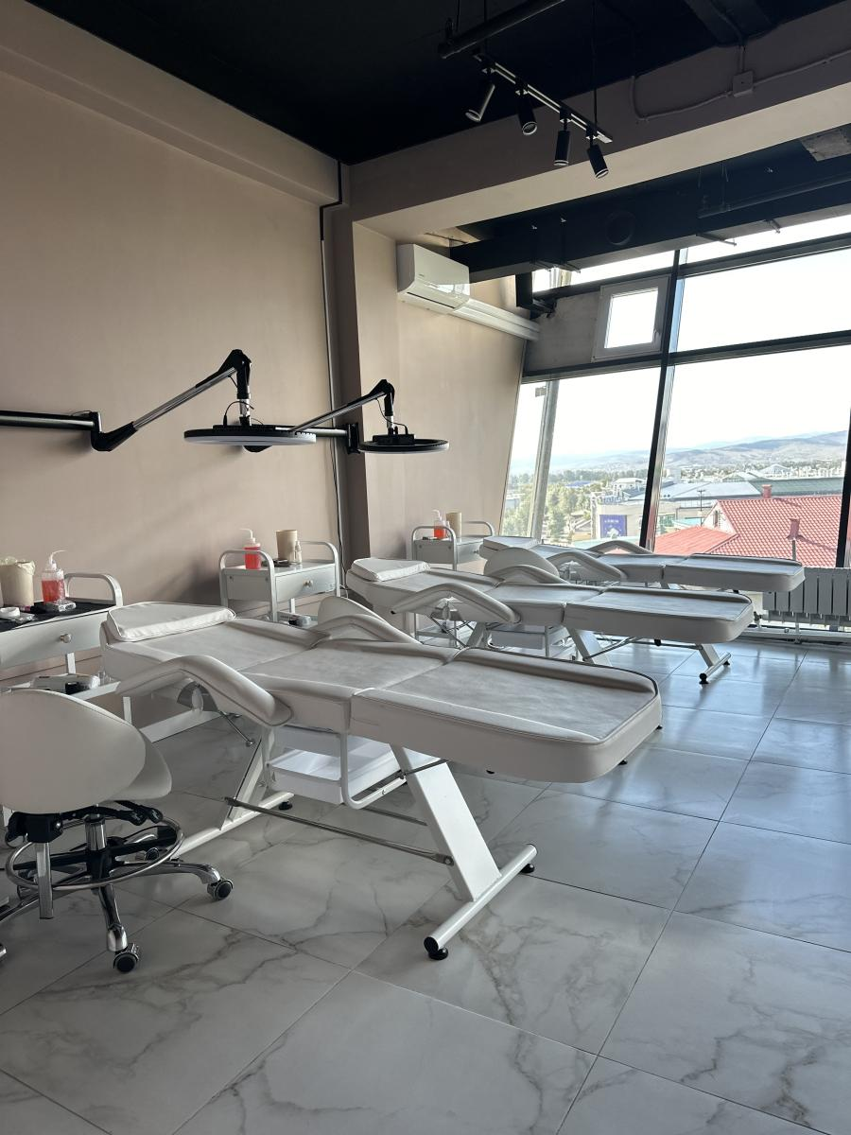


АКТУАЛЬНОСТЬ
Зачем малому салону собственный АРМ
Учёт «вручную»
>50%
записи в мессенджерах, на бумаге и в разрозненных таблицах
ошибок — из-за несогласованности каналов записи
Двойные записи и потери
нет единой картины дня — клиенты и заявки теряются
Несогласованность каналов
ВКонтакте, MAX, бумага и таблица не согласованы
Дорогая CRM избыточна
для салона на 3 мастера полноценная CRM не окупается
Реальный салон
АРМ менеджера салона красоты · ВСГУТУ · Улан-Удэ, 2026
02 / 15

Slide 3
ЦЕЛЬ И ЗАДАЧИ
Что нужно спроектировать
Цель. Спроектировать АРМ менеджера салона на базе Excel — учёт клиентов, график мастеров, расходные материалы, заказы, обучение и оперативную отчётность.
Задачи
Изучить теорию АРМ и обосновать выбор инструментов
Описать салон как объект автоматизации
Разобрать функционал менеджера и виды его работ
Построить модели бизнес-процессов AS-IS и TO-BE (BPMN, EPC, UML)
Выписать функциональные, информационные и интерфейсные требования к АРМ
Спроектировать структуру данных и экранные формы Excel-прототипа
Оценить риски IT-проекта
Рассчитать затраты и экономический эффект
Описать план внедрения и направления развития
АРМ менеджера салона красоты · ВСГУТУ · Улан-Удэ, 2026
03 / 15

Slide 4



ОБЪЕКТ
Характеристика салона
Студия перманентного макияжа
«Ли Белекмы», Улан-Удэ · рейтинг 5,0
Услуги и обучение
брови, губы, межресничное пространство + обучающие курсы
Масштаб
руководитель + ~3 мастера, 2 кабинета, 3 позиции расходных материалов
Проблема
данные разрознены: ВКонтакте · MAX · бумага · таблица
АРМ менеджера салона красоты · ВСГУТУ · Улан-Удэ, 2026
04 / 15

Slide 5
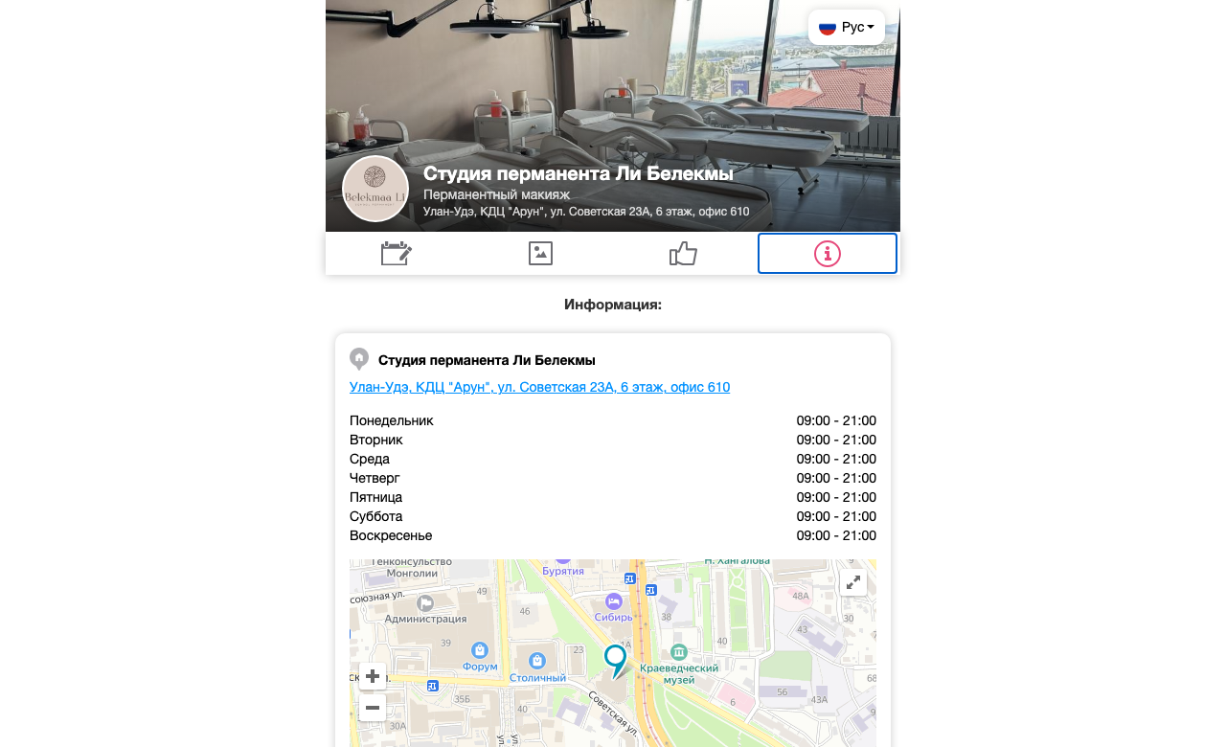
ОБЪЕКТ
Карточка студии «Ли Белекмы» · КДЦ «Арун», оф. 610
АРМ менеджера салона красоты · ВСГУТУ · Улан-Удэ, 2026
05 / 15

Slide 6



ФУНКЦИОНАЛ
Что делает менеджер салона
Клиентский контур
Ресурсный контур
запись клиентов, история визитов, напоминания
расходные материалы, заказы поставщикам, контроль остатков
Контрольный контур
Коммуникационный контур
график мастеров, отчётность, ключевые показатели
каналы записи, согласования, подтверждения
Контур обучения: курсы и заявки на обучение. Максимум эффекта — на сводных, повторяющихся операциях.
АРМ менеджера салона красоты · ВСГУТУ · Улан-Удэ, 2026
06 / 15

Slide 7
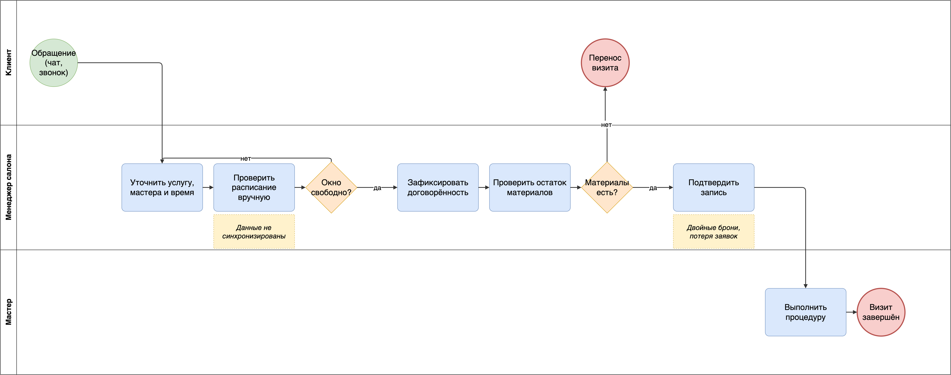
ПРОЕКТИРОВАНИЕ · AS-IS
Процесс «как есть»
Узкие места: ручные сверки · потери заявок · нет единой картины дня · двойные записи
АРМ менеджера салона красоты · ВСГУТУ · Улан-Удэ, 2026
07 / 15

Slide 8
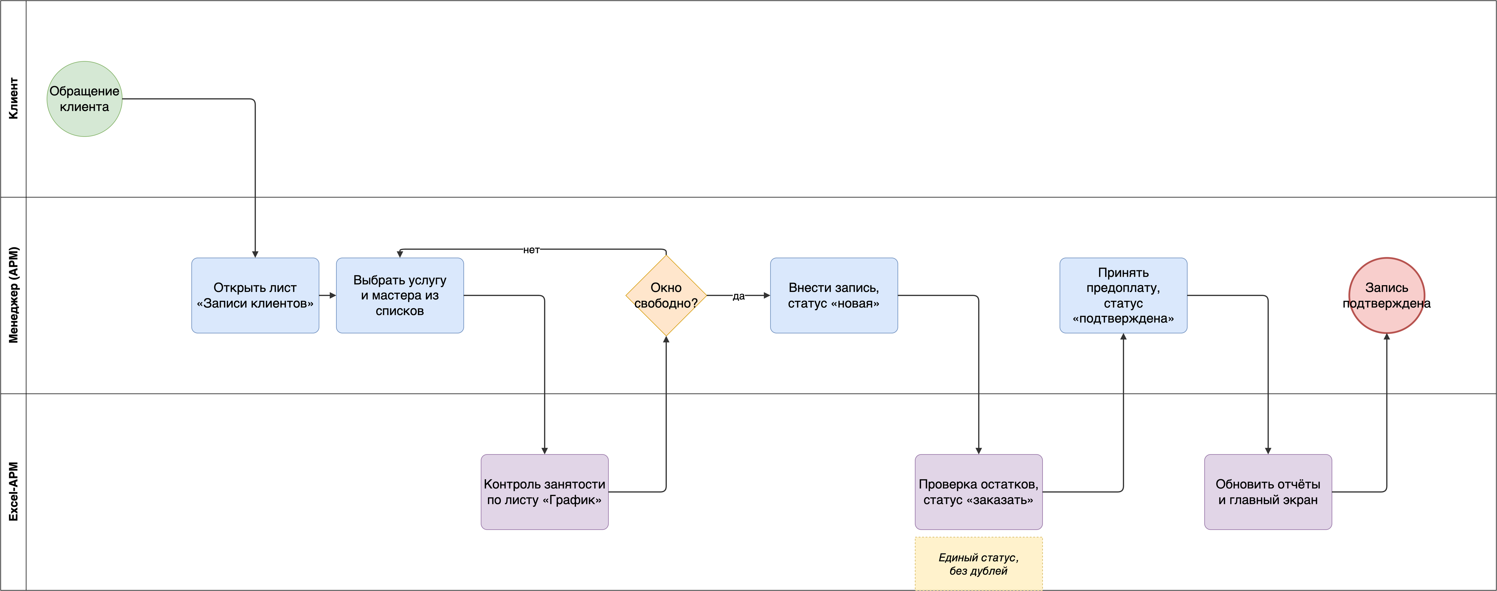
ПРОЕКТИРОВАНИЕ · TO-BE
Процесс «как должно быть»
Запись клиента
Повторные согласования
График на неделю
12 → 4 мин
30% → ≤ 5%
40 → 10 мин
АРМ менеджера салона красоты · ВСГУТУ · Улан-Удэ, 2026
08 / 15

Slide 9
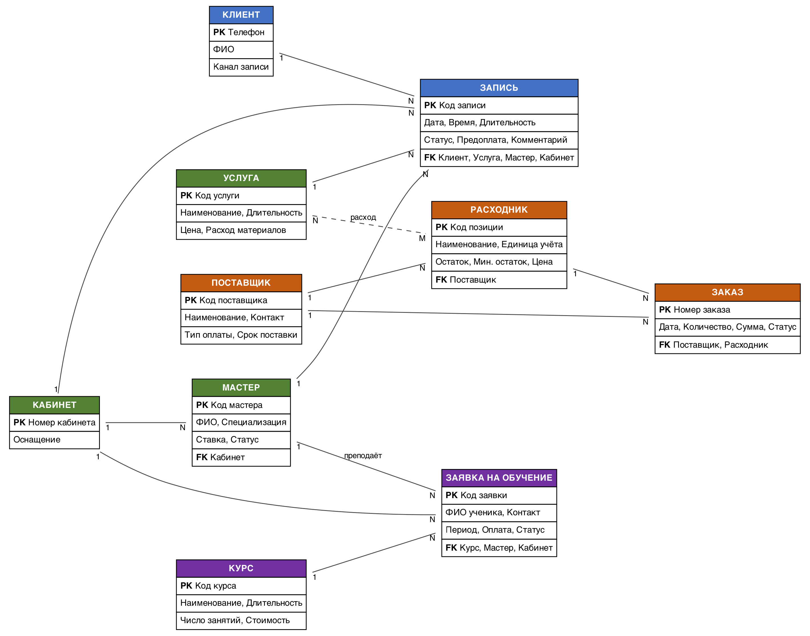

ПРОЕКТИРОВАНИЕ · ДАННЫЕ
Модель данных (ER)
Ключевые сущности
Клиент
Запись
Услуга
Мастер
Кабинет
Расходник
Заказ
Поставщик
Заявка на обучение
Курс
АРМ менеджера салона красоты · ВСГУТУ · Улан-Удэ, 2026
09 / 15

Slide 10
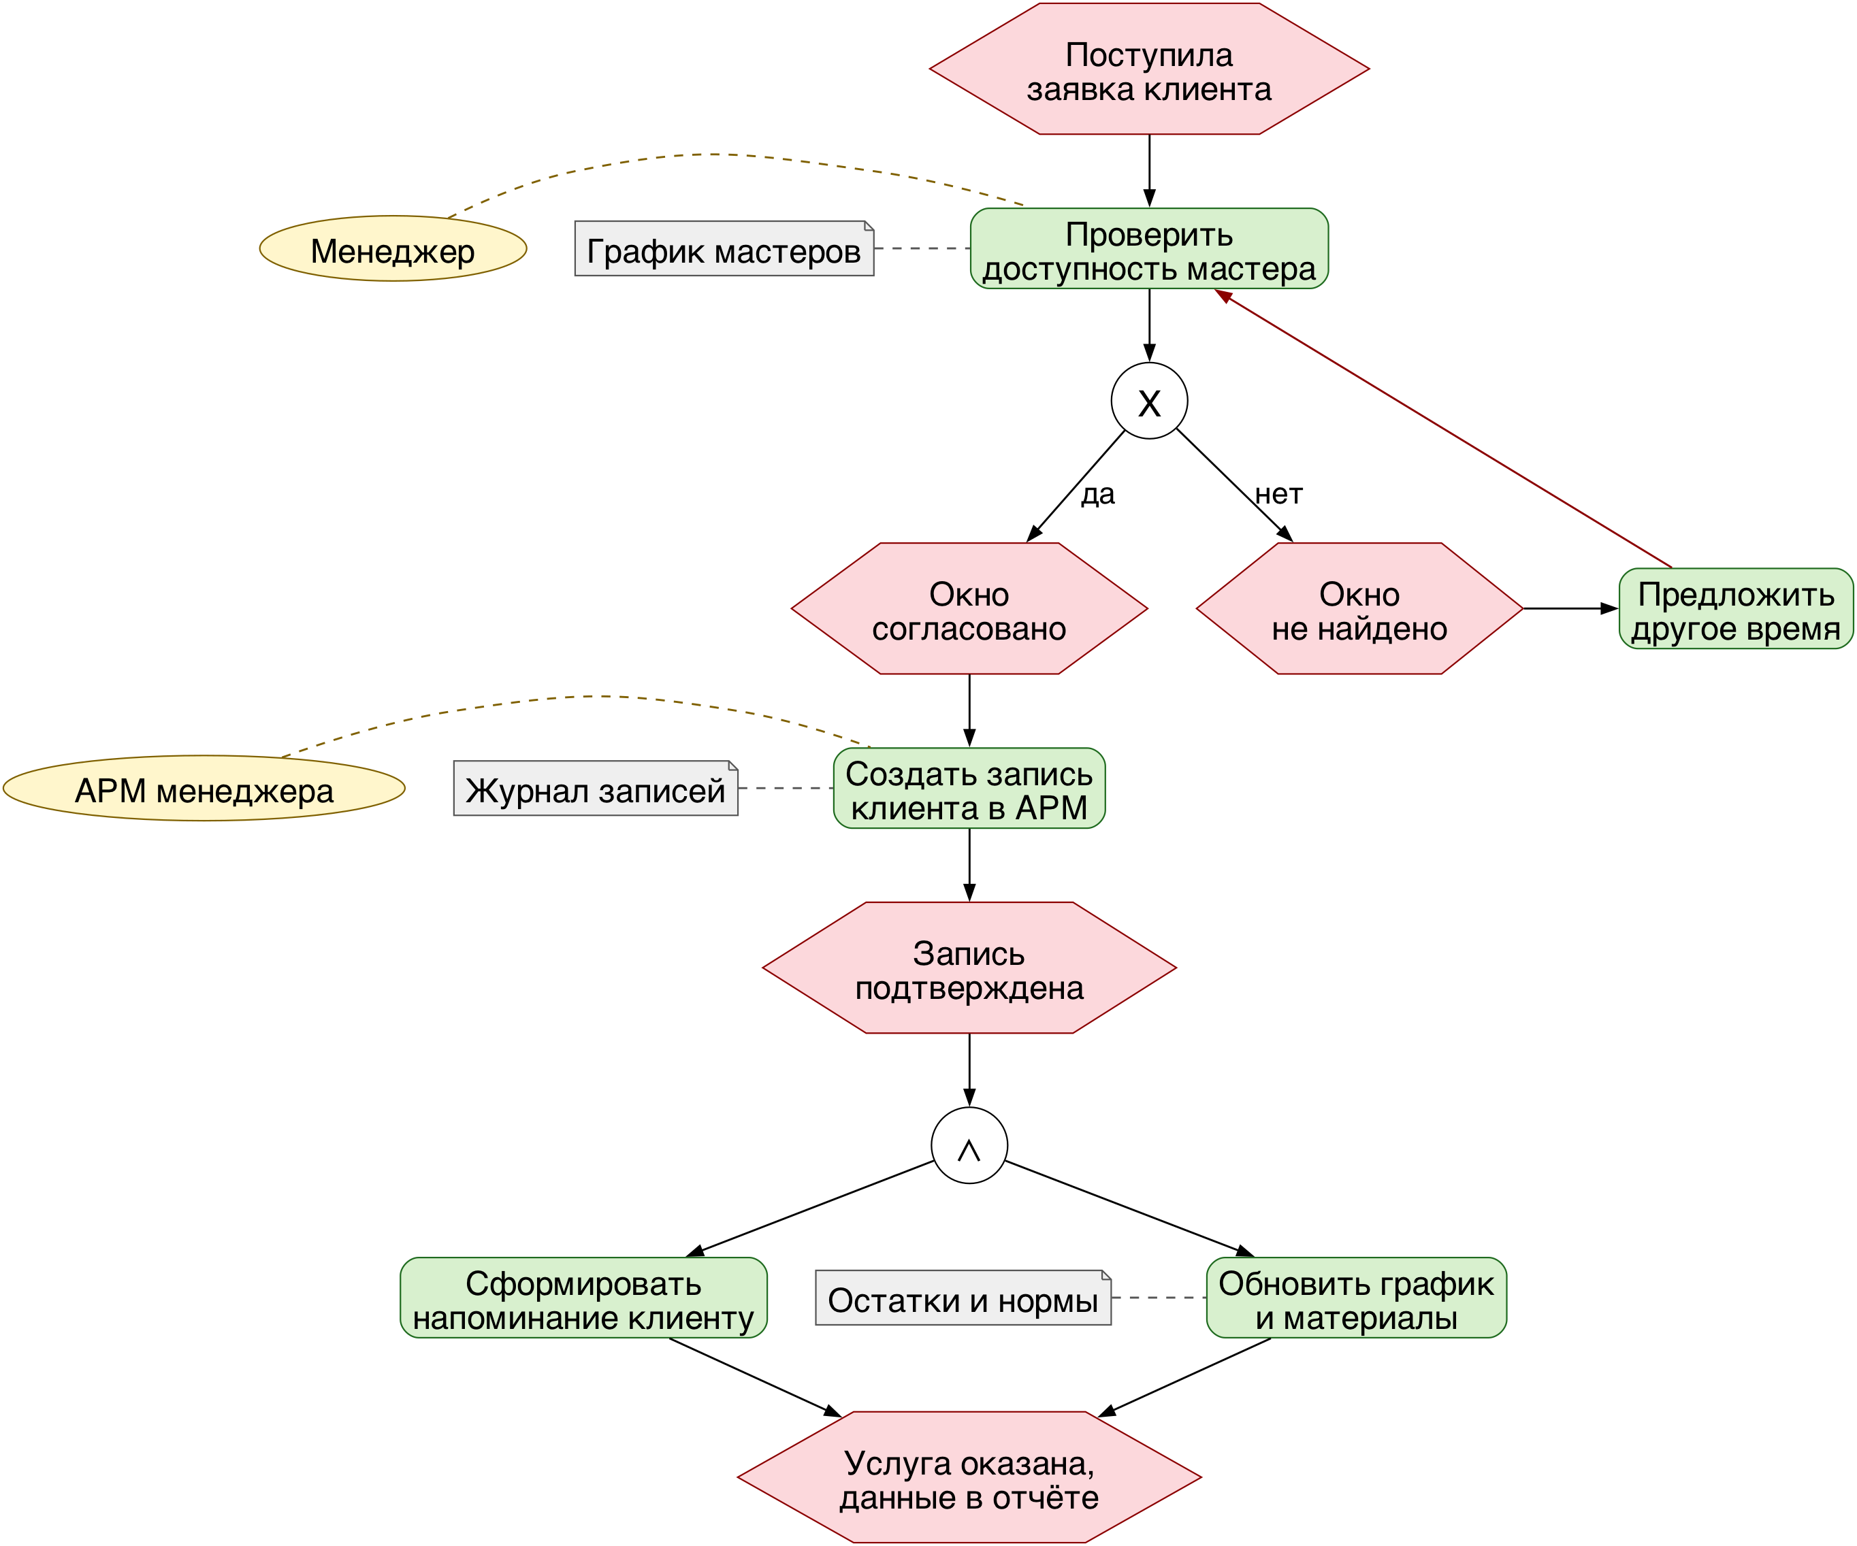
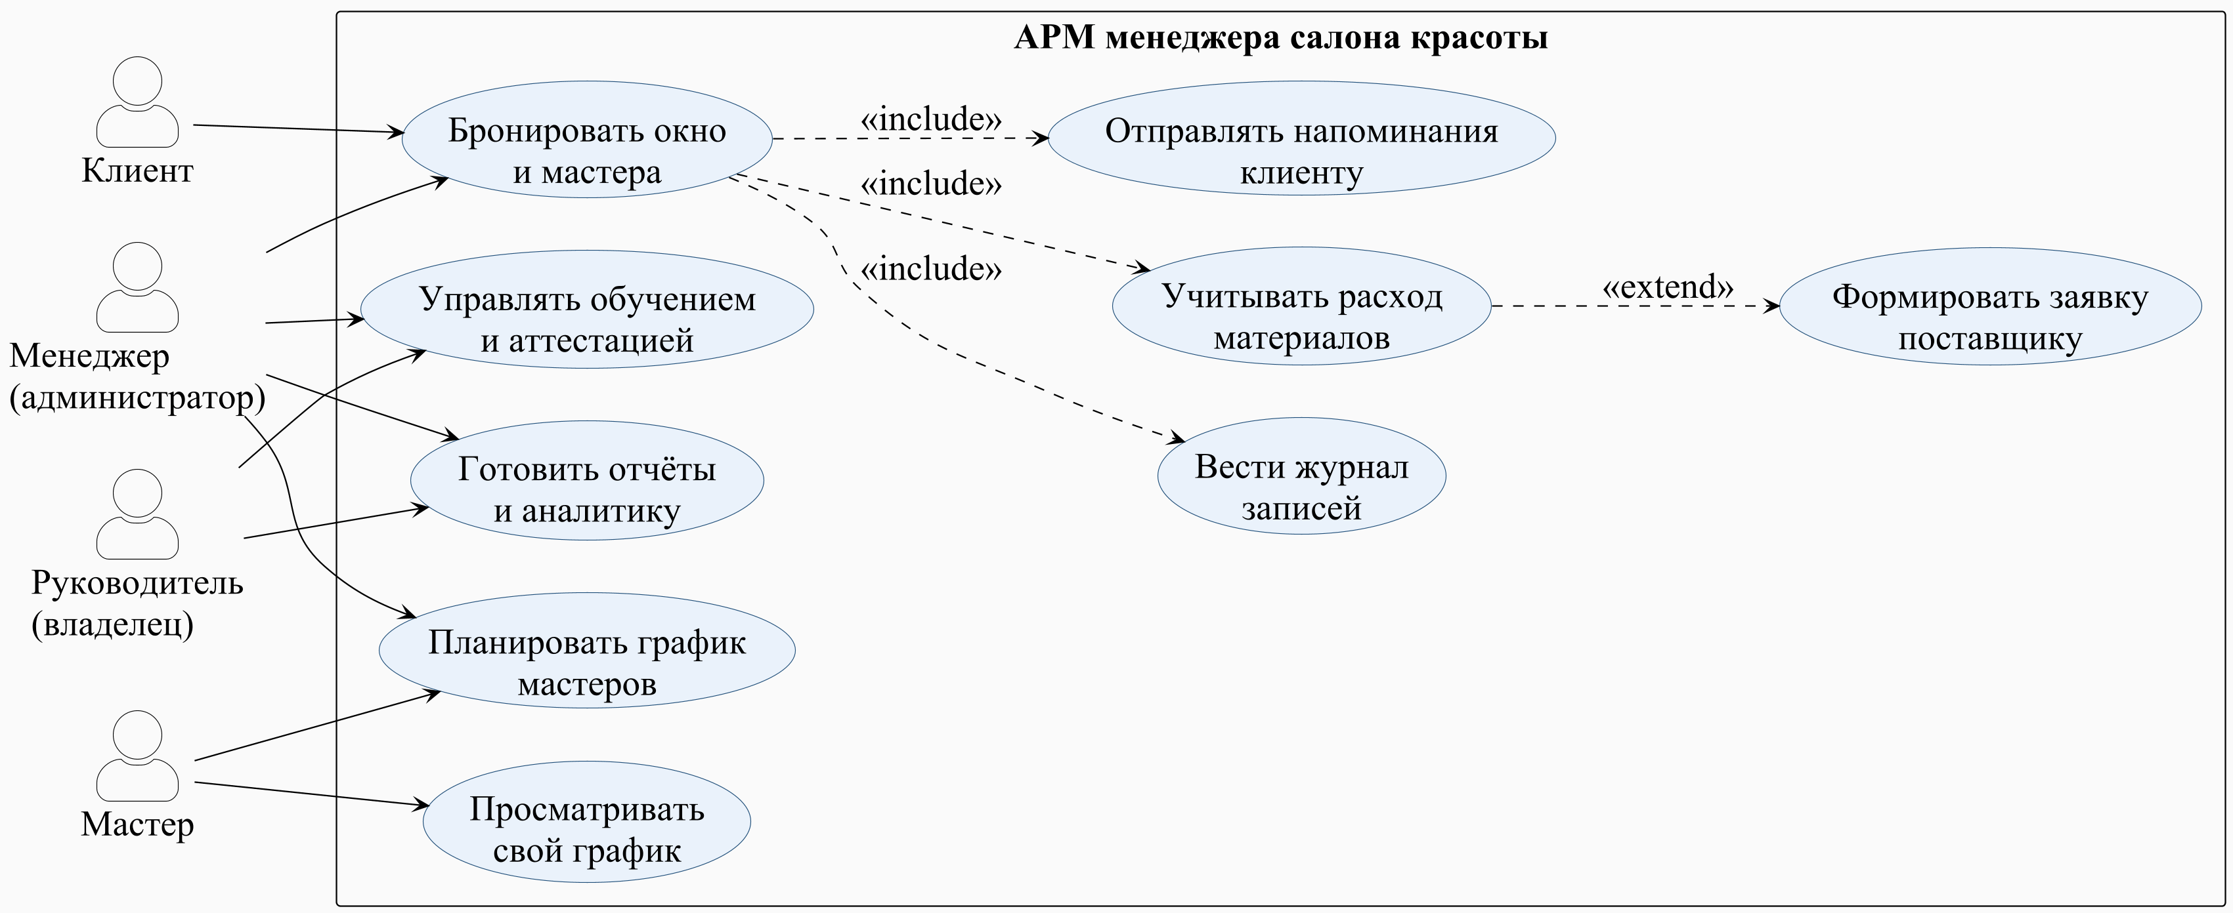

ПРОЕКТИРОВАНИЕ · ЛОГИКА
Логика обработки и роли
UML use-case: роли пользователей
Менеджер
Мастер
Руководитель
EPC: обработка заявки клиента
запись, контроль, отчёты
свой график, статусы
сводки и показатели
АРМ менеджера салона красоты · ВСГУТУ · Улан-Удэ, 2026
10 / 15

Slide 11
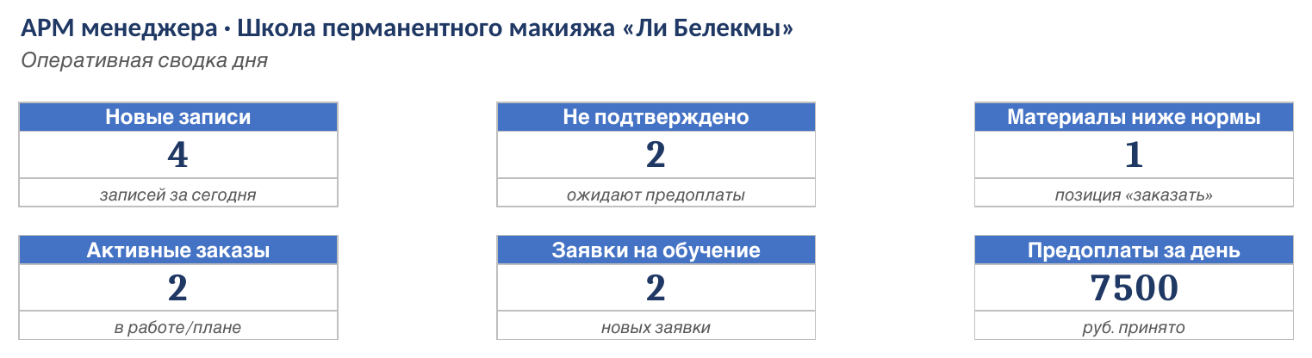
РЕШЕНИЕ
АРМ на Excel: минимальная достаточность
Главный экран — навигация по листам и сводка дня
Состав
Технологии
Минимальная достаточность
главный экран + 8 рабочих листов
Формулы: СЧЁТЕСЛИ, СУММЕСЛИ, ВПР, ИНДЕКС/ПОИСКПОЗ
«Проверка данных» + условное форматирование
Без VBA · Excel 2016+, LibreOffice, Google Sheets
Главный экран
Записи
Мастера
0 ₽ лицензий
внедрение за дни
окупаемость ≈ 3 мес
переносимо в облачную CRM при росте
График
Расходники
Заказы
Обучение
Отчёты
Справочники
АРМ менеджера салона красоты · ВСГУТУ · Улан-Удэ, 2026
11 / 15

Slide 12
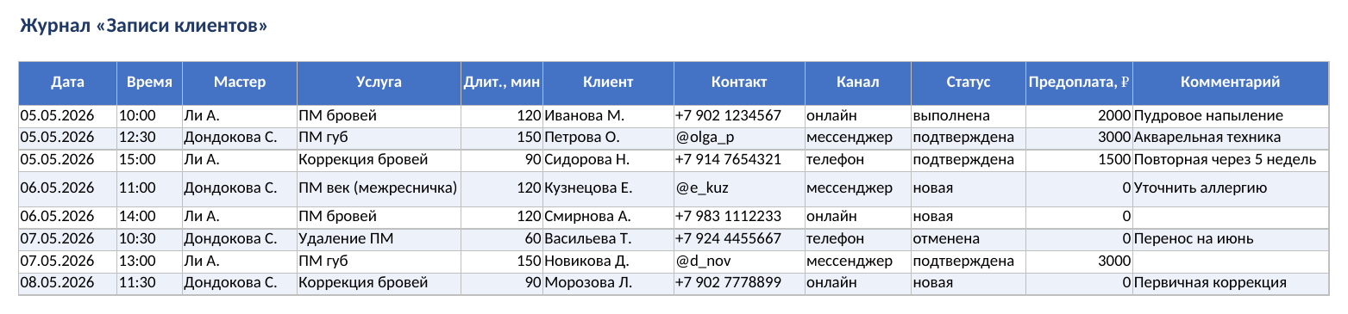
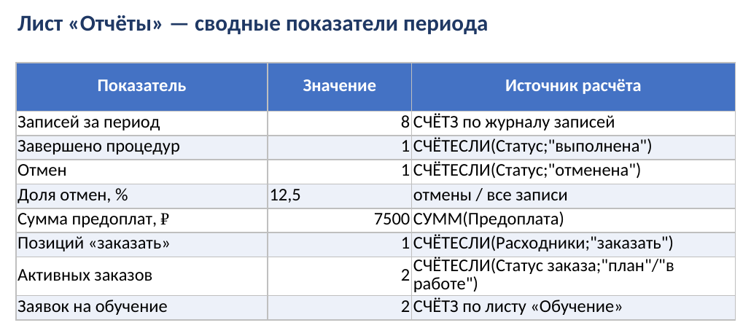
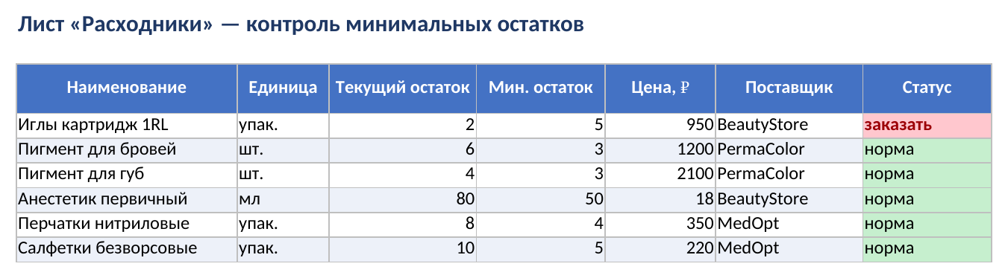
ПРОТОТИП
Экранные формы
Записи клиентов
Главный экран
Расходники
Отчёты
Ещё 5 листов: Мастера · График · Заказы · Обучение · Справочники — на единых справочниках и формулах
АРМ менеджера салона красоты · ВСГУТУ · Улан-Удэ, 2026
12 / 15

Slide 13




ОЦЕНКА
Риски и экономический эффект
Управление рисками
Затраты на разработку
24 000 ₽
Оценка: вероятность × влияние, матрица 3×3 (PMBoK)
5 категорий источников риска
Защита персональных данных по 152-ФЗ
80 ч × 300 ₽
Экономия времени
27 ч / мес
4 стратегии реагирования
Избегание
Снижение
Передача
Принятие
≈ 8 100 ₽/мес · ≈ 97 200 ₽/год
Окупаемость
Риски управляемы и не требуют дополнительных вложений
≈ 3 месяца
проект окупается за один квартал
АРМ менеджера салона красоты · ВСГУТУ · Улан-Удэ, 2026
13 / 15

Slide 14




ЗАКЛЮЧЕНИЕ
Итоги и развитие
Цель достигнута. Спроектирован АРМ менеджера салона: модели процессов, структура данных, формы и работающий Excel-прототип.
Вывод. Автоматизация рабочего места в малом салоне достижима без дорогой CRM — на доступных инструментах и с окупаемостью около трёх месяцев.
НАПРАВЛЕНИЯ РАЗВИТИЯ
Формы ввода данных
Автоуведомления клиентам
Перенос в облако / CRM
Онлайн-запись
АРМ менеджера салона красоты · ВСГУТУ · Улан-Удэ, 2026
14 / 15

Slide 15

Спасибо за внимание!
Готов(а) ответить на вопросы комиссии
Проектирование АРМ менеджера салона красоты · ВСГУТУ · Улан-Удэ, 2026

